Slide 2
SCRATCH ALEJANDRA MONTENEGRO PINZON 705 PROFESOR : GUSTAVO LOZADA INTITUCION EDUCATIVA ROBERTO VELANDIA TECNOLOGIA E INFORMATICA MOSQUERA 2012

Slide 3
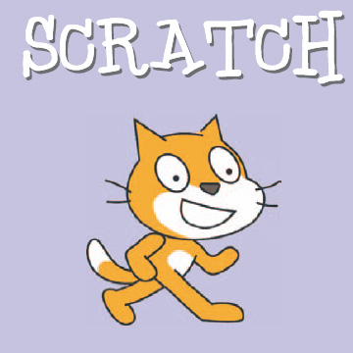
SCRATCH EN EDUCACION

Slide 4
¿QUE ES SCRATCH?
Es una herramienta de programación desarrollada por un grupo de investigadores del LIFELONG KIDERGARTEN GROUP DEL LABORATORIO DE MEDIOS DEL MIT, bajo la dirección del DR. MICHAEL RESNICK. Se programa a través de objetos y bloques de colores .

Slide 5
¿CUAL ES LA IMPORTANCIA DE SCRATCH?
Programación mas atractiva y accesible para usuarios sin experiencia.
Fue diseñada como medio de expresión para ayudar a niños y jóvenes a expresar sus ideas de forma creativa , a la vez desarrollan habilidades de pensamiento lógico y de aprendizaje del siglo XXI.

Slide 6
IMPORTANCIA DE SCRATCH EN EDUCACION
Programando con SCRATH , los estudiantes pueden crear históricas interactivas , juegos , animaciones , música , producciones , artistas y compartir sus creaciones con otras personas.
Cambia la metodología en el proceso enseñanza – aprendizaje , en aprender haciendo.

Slide 7
CARACTERISTICAS EN LOS PROCESOS EDUCATIVOS AL INICIAR PROGRAMACION
Introducciones e interfaz en varios idiomas.
Usa bloques de programación que se arrastran y encajan como piezas de lego.
Los escenarios y objetos son varios , se pueden disfrazar .

Slide 8
CARACTERISTICAS EN LOS PROCESOS EDUCATIVOS AL INICIAR PROGRAMACION
Los modos de diseño y ejecución del proyecto son simultaneas , se pueden observar los cambios realizados en la programación de bloques a la vez , en la zona grafica.
Ayuda al usuario a programar con bloques de colores , sin usar las sintaxis tradicional.

Slide 9
ENTORNO Y LENGUAJE
SCRATCH se utiliza en todo el mundo en muchos entornos diferentes: las escuelas, museos, centros comunitarios y hogares. Está destinado especialmente para 6 - a 16-años de edad, pero la gente de todas las edades han utilizado SCRATCH. Por ejemplo, los niños más pequeños pueden crear proyectos con sus padres o hermanos mayores, estudiantes universitarios y de uso SCRATCH en alguna ciencia clases de computación introductoria En el diseño, la principal prioridad era hacer que el lenguaje y entorno de desarrollo intuitivo y fácil de aprender por los niños que no tenían experiencia previa en programación.

Slide 10
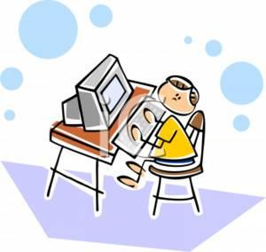
Gracias

